Slide 1

KHỞI ĐỘNG

Slide 2

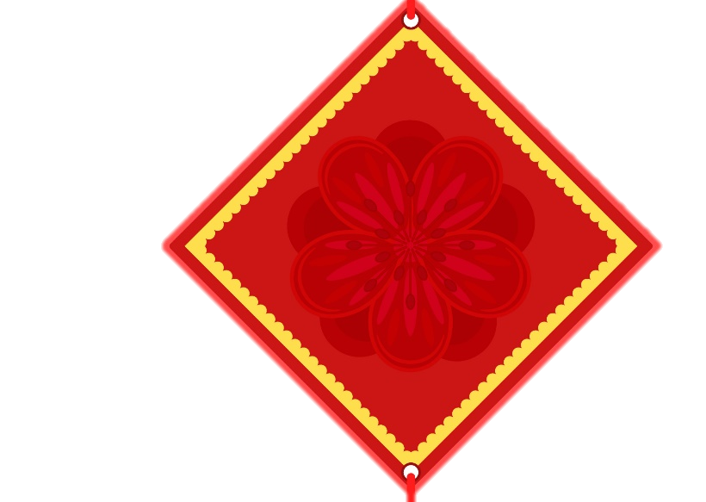


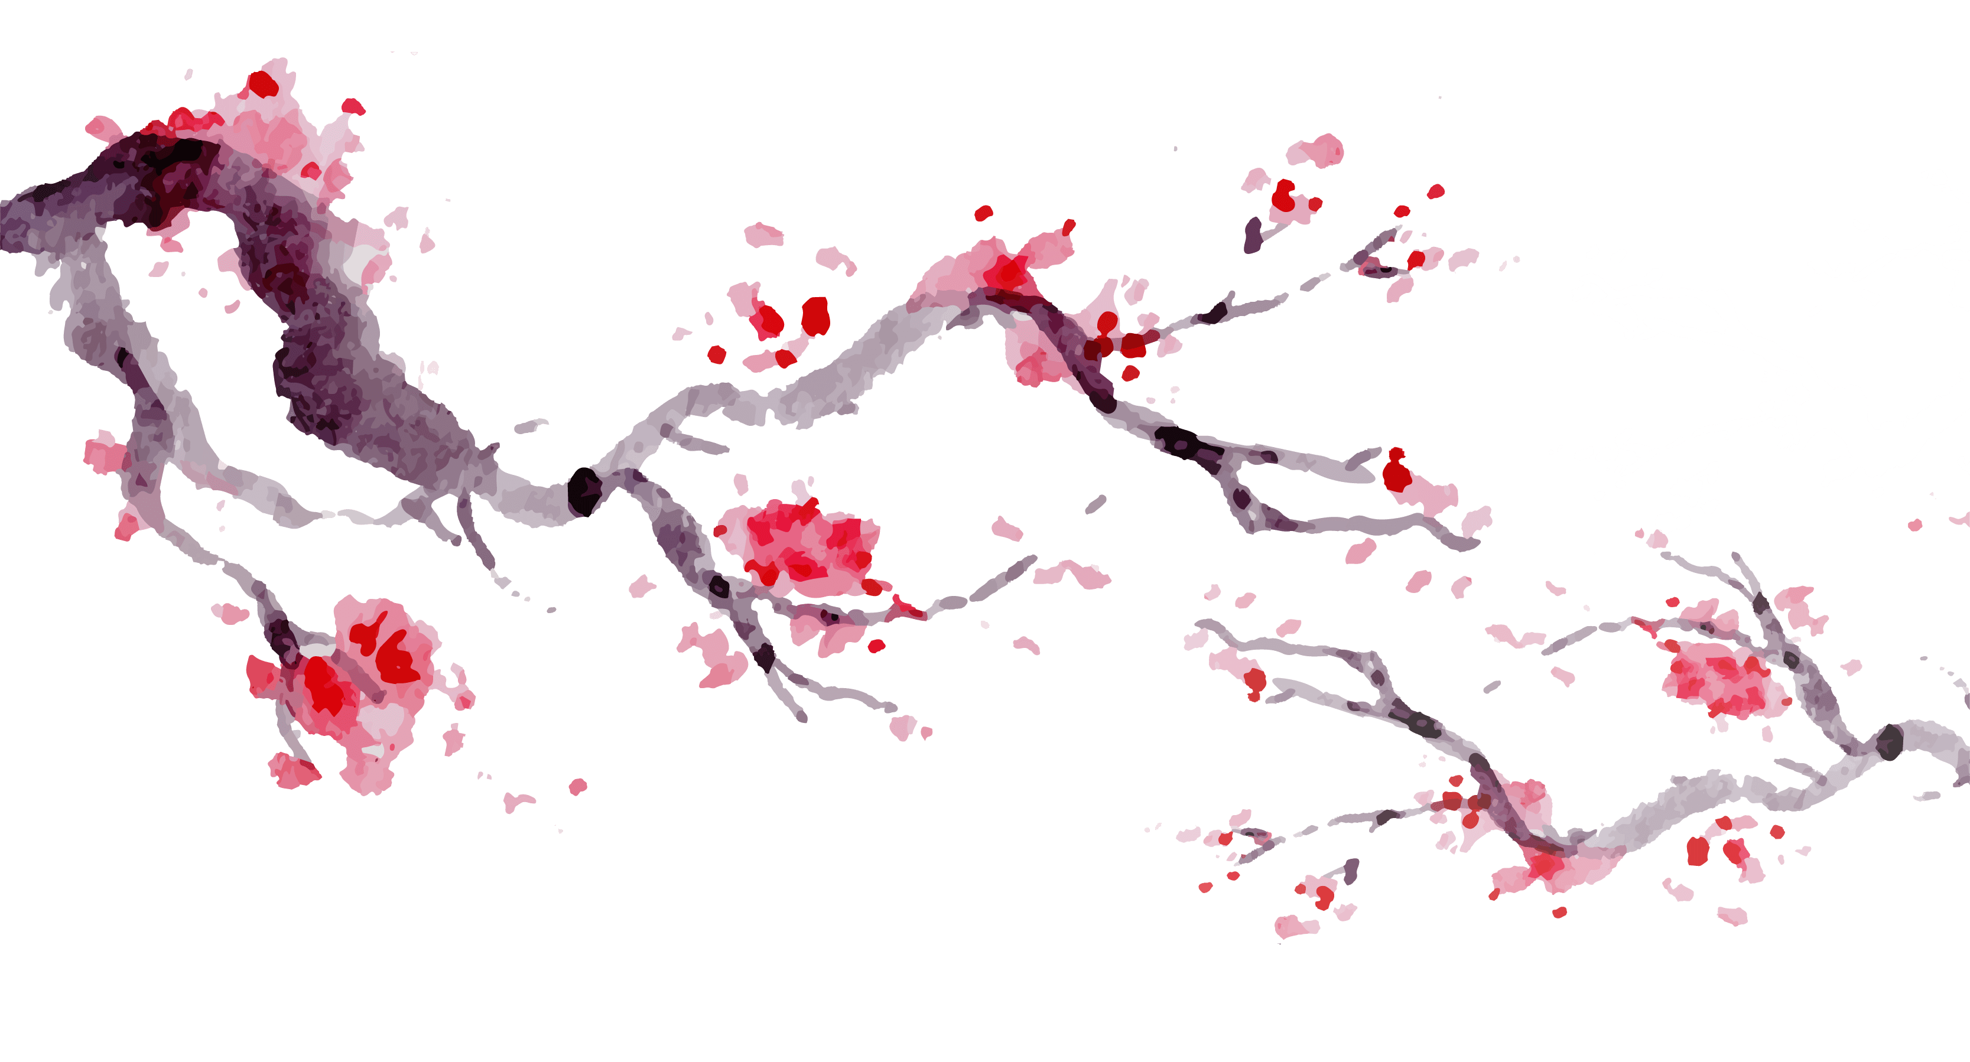



Măng Non kính chúc quý Thầy Cô giáo một năm mới An Khang – Thịnh Vượng!
Trò
chơi
Diệu Hiền
Lì xì nhé!!!
Notes:
Măng Non chúc Thầy Cô giáo một năm mới An Khang – Thịnh Vượng!

Slide 3


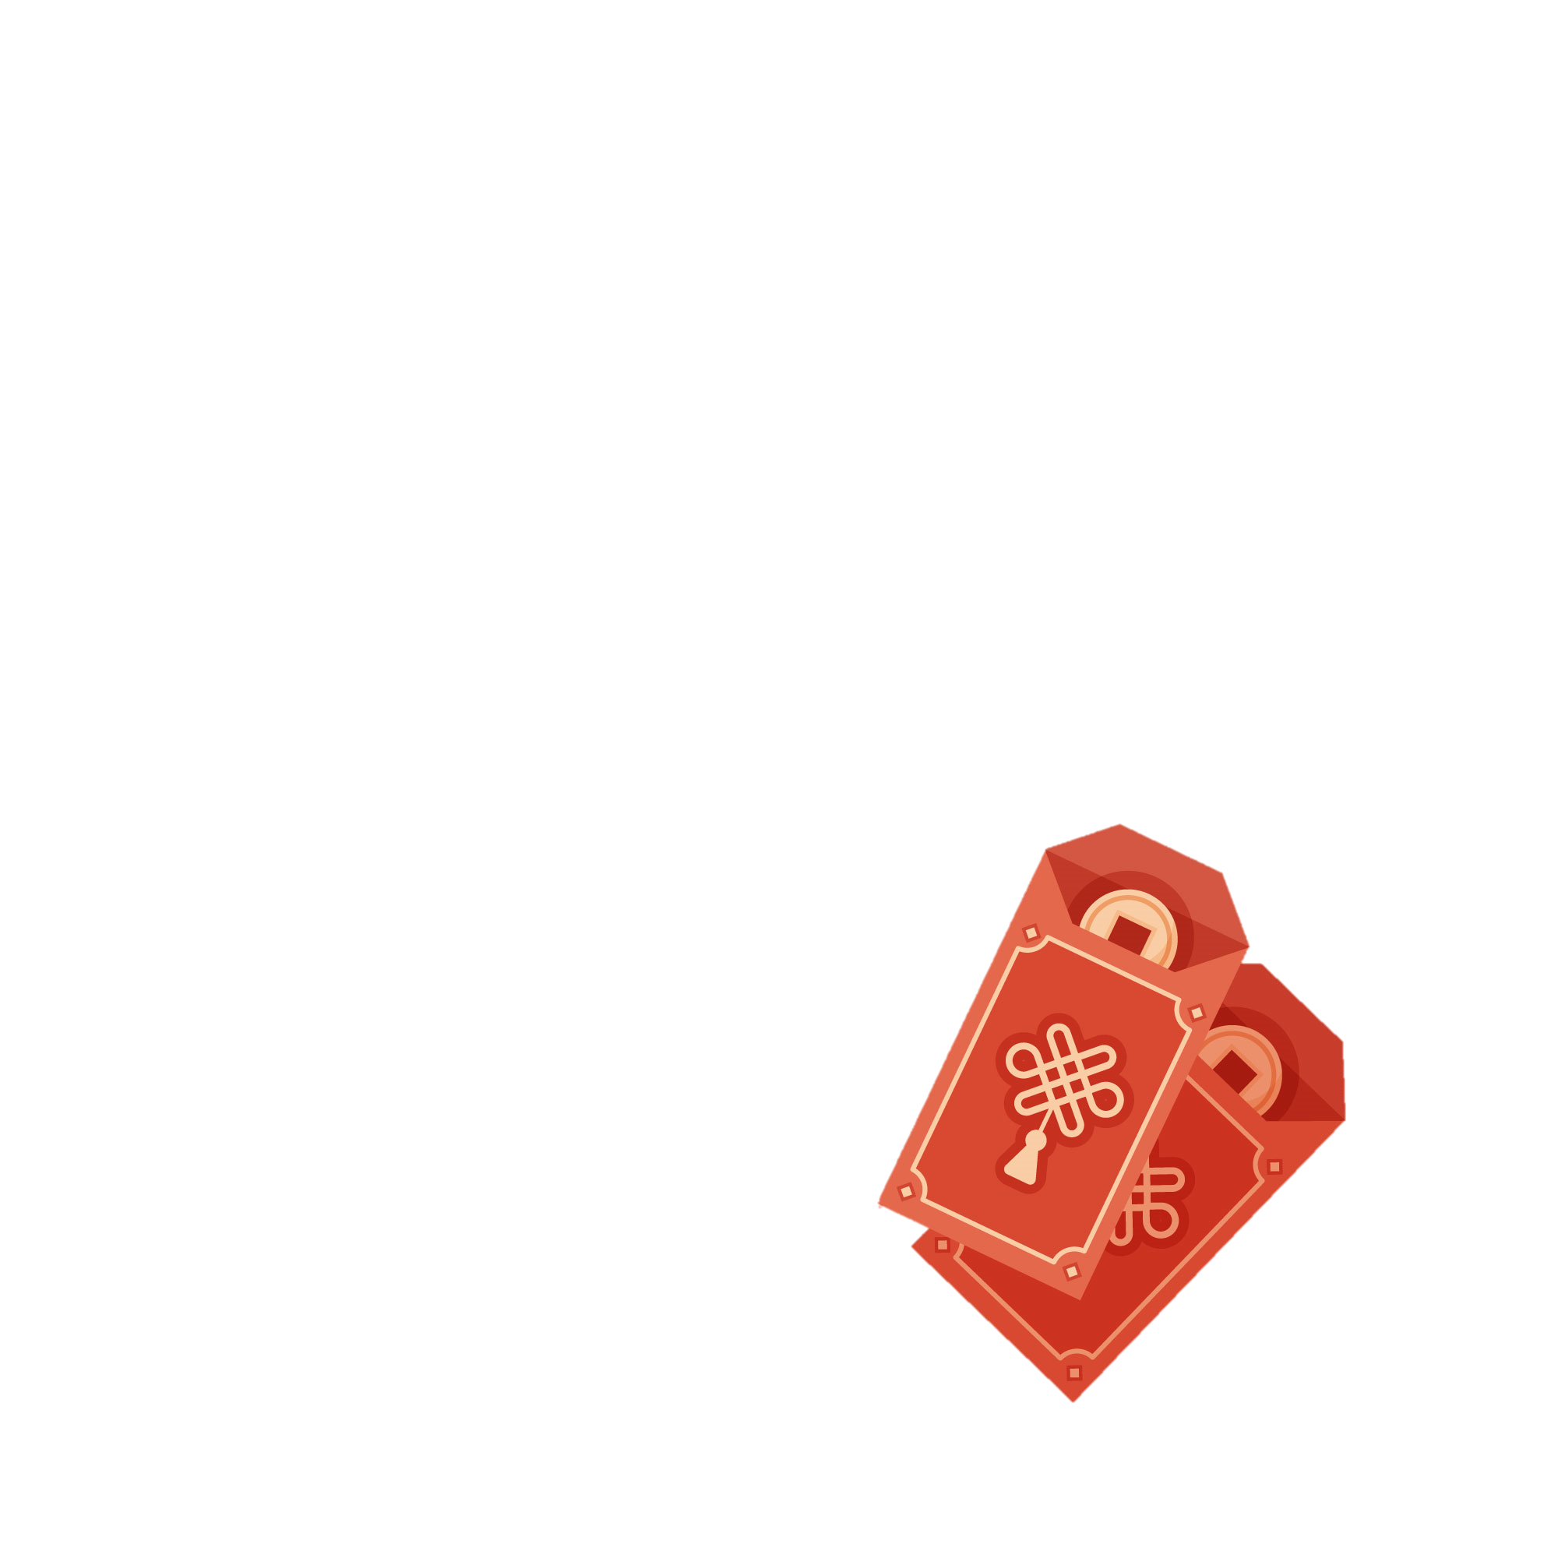

Ngày Tết, người Việt Nam có phong tục mừng tuổi cho trẻ em với mong ước các em vui vẻ, hạnh phúc và chăm ngoan học giỏi. Phong bao màu đỏ cũng tượng trưng cho sự may mắn, phúc lộc an khang. Mừng tuổi còn gọi là Lì Xì!
MỪNG TUỔI
4
2
1
3

Slide 4



Hãy chọn 1 phong bao lì xì nào!!!
4
2
1
3
Notes:
Hướng dẫn: Thầy/Cô kích vào biểu tượng bao lì xì để đến câu hỏi.
Sau khi thực hiện xong gói câu hỏi của phong bao lì xì, bấm vào số để mất bì lì xì của câu vừa thực hiện xong và chọn một phong bao màu khác!

Slide 5


Thêm một vế vào chỗ trống để hoàn thành một câu ghép: Trong truyện cổ tích Cây khế, người em chăm chỉ, hiền lành, còn….
A. người anh thì lười biếng lại tham lam.
B. giỏi giang nữa.
C. có một người anh.
D. nghèo khó
Notes:
Nhấn nút tiếp (next) để chạy đáp án và hoàn thành câu hỏi cho đến khi kết thúc và nhận quà. Nhấn vào biểu tượng phong bao góc phải màn hình để quay lại màn hình chính và tiếp tục chọn phong bao lì xì tiếp theo.

Slide 6
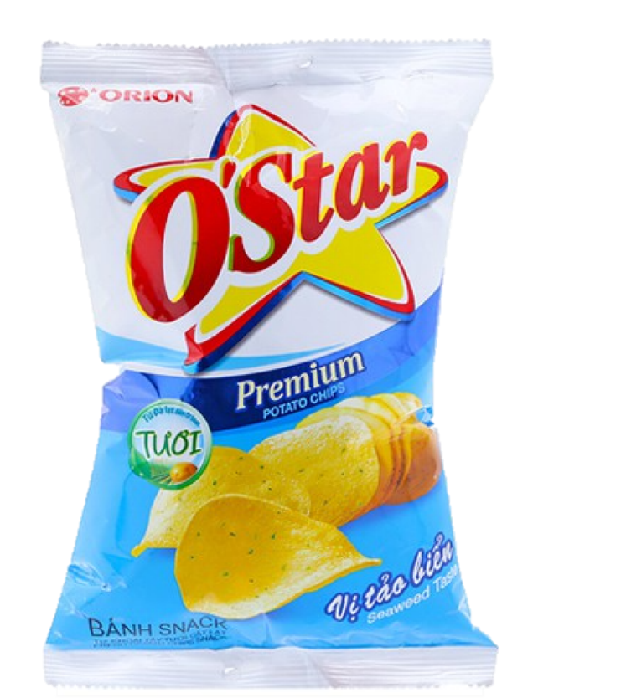
Có bao nhiêu cách để nối các vế trong một câu ghép?
A. 5
B. 4
C. 3
D. 2
Notes:
Nhấn nút tiếp (next) để chạy đáp án và hoàn thành câu hỏi cho đến khi kết thúc và nhận quà. Nhấn vào biểu tượng phong bao góc phải màn hình để quay lại màn hình chính để tiếp tục chọn phong bao tiếp theo.

Slide 7

Nước dâng cao lên … thì Sơn Tinh lại làm cho đồi núi cao lên …
Em hãy chọn kết từ phù hợp:
A. nếu … thì
B. bao nhiêu …
bấy nhiêu
C. tuy … nhưng
D. càng … càng
Notes:
Nhấn nút tiếp (next) để chạy đáp án và hoàn thành câu hỏi cho đến khi kết thúc và nhận quà. Nhấn vào biểu tượng phong bao góc phải màn hình để quay lại màn hình chính để tiếp tục chọn phong bao tiếp theo.

Slide 8
Cò và vạc là hai anh em … tính nết rất khác nhau.
Tìm kết từ phù hợp điền vào dấu …
A. vì
B. nên
Chúc gia đình em luôn mạnh khỏe và hạnh phúc!
C. nhưng
D. còn
Notes:
Nhấn nút tiếp (next) để chạy đáp án và hoàn thành câu hỏi cho đến khi kết thúc và nhận quà. Nhấn vào biểu tượng phong bao góc phải màn hình để quay lại màn hình chính để tiếp tục chọn phong bao tiếp theo.

Slide 9








Slide 10

LUYỆN TẬP

Slide 11
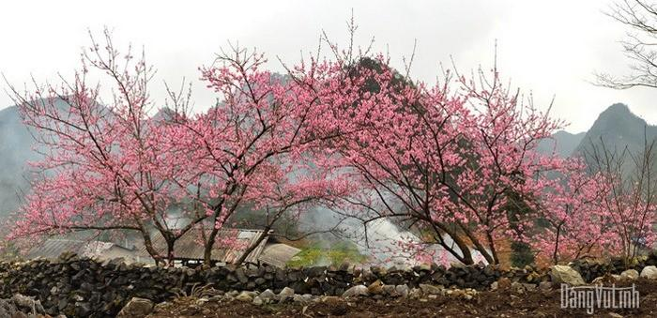
1. Tìm câu ghép trong các đoạn văn dưới đây và cho biết các vế của mỗi câu ghép được nối với nhau bằng cách nào
(1) Làng Tày, làng Dao ven suối và trong rừng, nhưng làng người Mông ở chơ vơ đỉnh núi, giữa cỏ tranh mênh mông. (2) Vách và mái nhà đều ghép bằng những miếng
gỗ pơ-mu, nhà nhà ám khói sạm đen tưởng như làng xóm liền với trời xanh. (3) Xung quanh nhà nào cũng sum sê những đào, những lê. (4) Giữa mùa đông, hoa lê trắng ngần. (5) Vào đầu xuân, hoa đào nở hồng cả trời.
(Tô Hoài)

Slide 12


1. Tìm câu ghép trong các đoạn văn dưới đây và cho biết các vế của mỗi câu ghép được nối với nhau bằng cách nào
b) (1) Gió bấc thổi ào ào qua khu rừng vắng. (2) Những cành cây khẳng khiu chốc chốc run lên bần bật. (3) Mưa phùn lất phất... (4) Bên gốc đa, một chú thỏ bước ra, tay cắm một tấm vải dệt bằng rong. (5) Thỏ tìm cách quấn tấm vải lên người cho đỡ rét, nhưng tấm vải bị gió lật tung, bay đi vun vút. (6) Thỏ đuổi theo. (7) Tấm vải tròng trành trên ao. (8) Thỏ vừa đặt chân xuống nước đã vội co chân lên. (9) Thỏ cố khều nhưng đưa chân không tới. (Võ Quảng)

Slide 13

Câu ghép | Các vế của mỗi câu ghép được nối với nhau bằng cách.

Slide 14


1. Tìm câu ghép trong các đoạn văn dưới đây và cho biết các vế của mỗi câu ghép được nối với nhau bằng cách nào

Slide 15
Câu ghép | Các vế của mỗi câu ghép được nối với nhau bằng cách.
a. (1) Làng Tày, làng Dao ven suối và trong rừng, nhưng làng người Mông ở chơ vơ đỉnh núi, giữa cỏ tranh mênh mông.
Dùng kết từ nhưng
(2) Vách và mái nhà đều ghép bằng những miếng gỗ pơ-mu, nhà nhà ám khói sạm đen tưởng như làng xóm liền với trời xanh.
Dùng dấu phẩy
b. (4) Bên gốc đa, một chú thỏ bước ra, tay cắm một tấm vải dệt bằng rong.
Dùng dấu phẩy
(5) Thỏ tìm cách quấn tấm vải lên người cho đỡ rét, nhưng tấm vải bị gió lật tung, bay đi vun vút.
Dùng kết từ nhưng

Slide 16


2. Tìm cặp kết từ hoặc cặp từ hô ứng thay cho bông hoa để tạo câu ghép.
em có một khu vườn rộng em sẽ trồng thật nhiều loại cây.
thành phố này không sầm uất, hiện đại
nó rất hấp dẫn du khách.
Mọi người đối xử tốt với nhau thì cuộc sống tốt đẹp hơn.
Nếu
thì
Tuy
nhưng
càng
càng

Slide 17
VẬN DỤNG

Slide 18
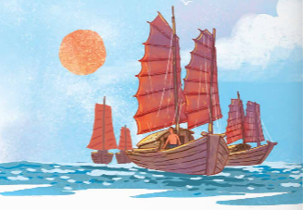

3. Viết đoạn văn (3 – 5 câu) về bài thơ Đoàn thuyền đánh cá, trong đó có câu ghép chứa kết từ để nối các vế câu.
“Đoàn thuyền đánh cá” được Huy Cận sáng tác năm 1958 trong một chuyến đi thực tế dài ngày ở Hòn Gai. Huy Cận đã vẽ lên trước mắt chúng ta khung cảnh lao động hăng say trên biển bằng một đôi mắt quan sát sắc sảo, trí tưởng tượng phong phú, cũng như một trái tim nhạy cảm và tài năng nghệ thuật điêu luyện. Khi đọc bài thơ, chúng ta có thể tưởng tượng bài thơ giống như một bức tranh đầy màu sắc, sự sống. Qua bài thơ “Đoàn thuyền đánh cá”, người đọc không chỉ cảm nhận được công việc lao động hăng say của những người ngư dân, mà người đọc còn thêm tự hào về thiên nhiên, con người Việt Nam trong công cuộc xây dựng xã hội chủ nghĩa.

Slide 19


